Slide 1
Открытый урок по английскому языку в 4 «Л» классе по теме “Tasty treats. Pirate’s fruit salad”.
Выполнила:
Учитель английского языка
МБОУ СОШ №31
Жалыбина Елена Геннадьевна
г.о. Мытищи, 2021 год.

Slide 2
Цели урока:
Развитие лексико-грамматических навыков;
Развитие умений аудирования, говорения и чтения и письма.

Slide 3
Задачи урока:
Ознакомить учащихся с новой лексикой по теме “Food” и закрепить данную лексику в предложенных заданиях;
Научить учащихся вести беседу за столом;
Познакомить учащихся с исчисляемыми и неисчисляемыми существительными и словами, обозначающими количество.

Slide 4
Структура урока:
Организационный момент;
Знакомство с темой урока, определение темы и целей урока.
Этап подготовки учащихся к работе на основном этапе: Введение новой лексики (Доска+Учебник: Упр.1,2, стр.42);
Проведение физкультминутки (Выполнение зарядки под музыку D.White “One day”);
Основной этап работы по теме урока: Развитие навыков письменной речи (Выполнение заданий по раздаточному материалу по лексике «Еда»: “Lemon, beans, mango, butter, coconut, flour, pineapple, olive oil, sugar, salt and pepper, tomato; по устойчивым выражениям “Can you pass me the lemon, please?”, “Sure. Here you are!”, “How many/How much? ”.);
Работа в парах;
Проведение физкультминутки (Песенка “What’s in the classroom?”);
Продолжение по теме урока: Работа по учебнику (Упр.3,4, стр.43);
Восприятие диалога на слух; Чтение диалога с полным пониманием содержания, умение правильно ответить на заданные вопросы + поисковое чтение;
Этап информации о домашнем задании;
Этап подведения итогов занятия.

Slide 5
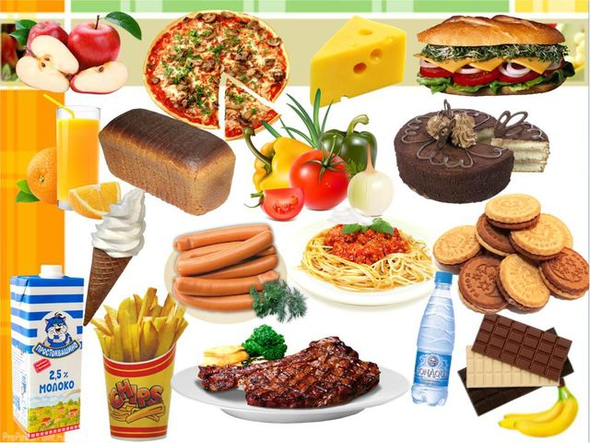
TASTY TREATS. FOOD.

Slide 6
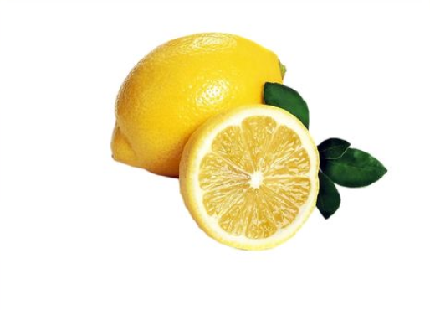
WHAT IS IT?
It’s a LEMON

Slide 7
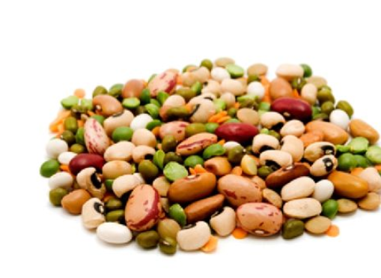
WHAT IS IT?
It’s a BEANS.

Slide 8
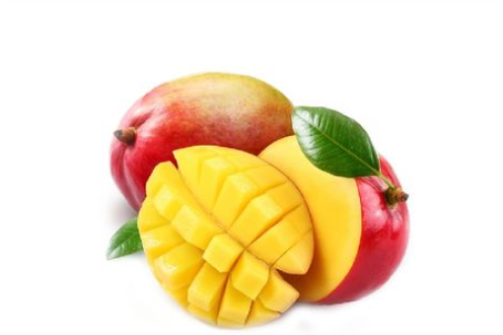
WHAT IS IT?
It’s a MANGO.

Slide 9
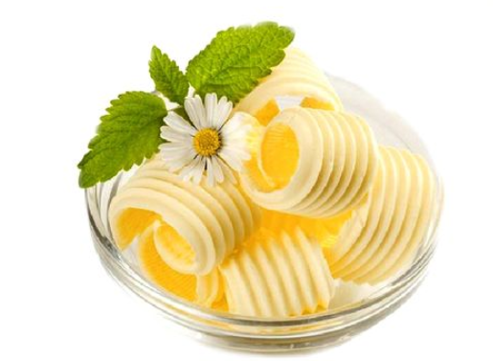
WHAT IS IT?
It’s BUTTER.

Slide 10
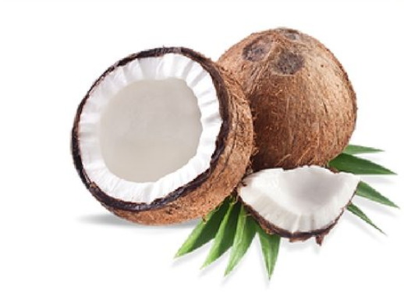
WHAT IS IT?
It’s a COCONUT.

Slide 11
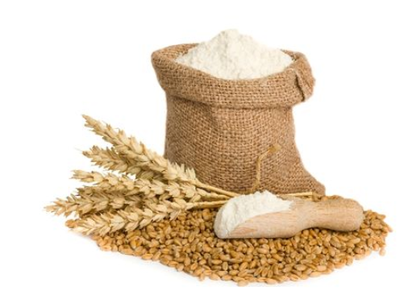
WHAT IS IT?
It’s FLOUR.

Slide 12
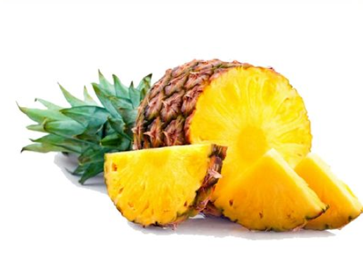
WHAT IS IT?
It’s a PINEAPPLE.

Slide 13
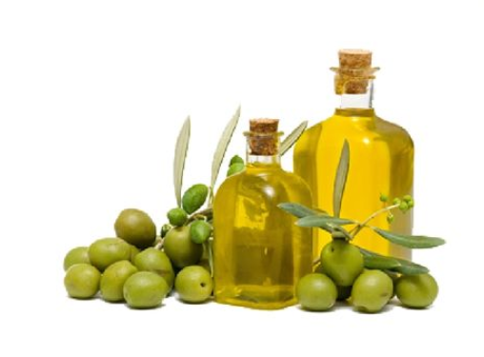
WHAT IS IT?
It’s OLIVE OIL.

Slide 14
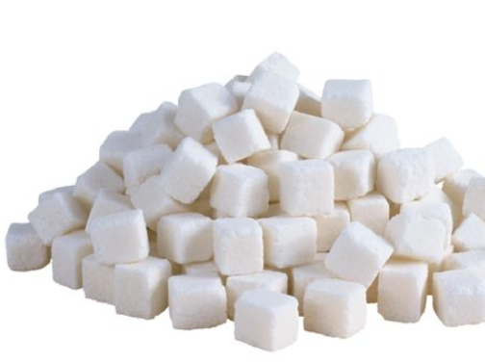
WHAT IS IT?
It’s SUGAR.

Slide 15
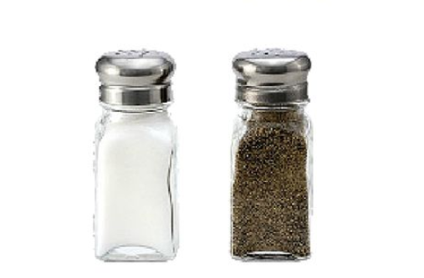
WHAT IS IT?
It’s SALT AND PEPPER.

Slide 16
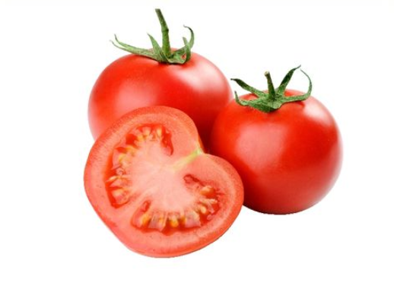
WHAT IS IT?
It’s a TOMATO.

Slide 17
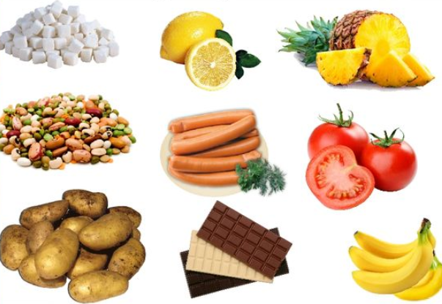
WHAT CAN YOU BUY AT THE GREENGROCER’S?

Slide 18
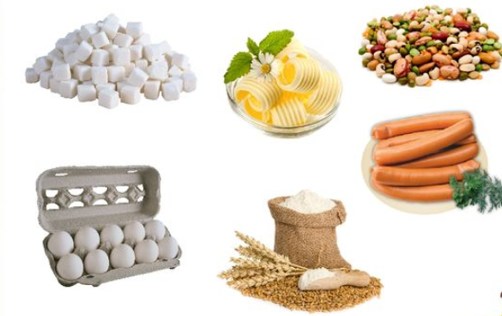
WHAT DO YOU NEED TO MAKE A CAKE?

Slide 19
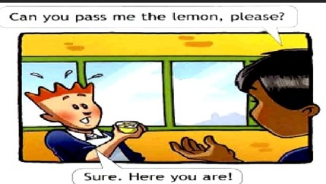
Chit-Chat
The first pupil:
Can you pass me the lemon, please?
The second pupil:
Sure! Here you are!
The first pupil:
Can you pass me the mango , please?
The second pupil:
Sure! Here you are!
(BEANS, BUTTER, A COCONUT, FLOUR, A PINEAPPLE, OLIVE OIL, SUGAR, SALT AND PEPPER, A TOMATO).

Slide 20
Here are some new words:
Can you pass me the lemon, please? – Не могли бы Вы передать мне лимон, пожалуйста.
Sure! Here you are! – Конечно! Вот, возьми!
It’s your return. – Теперь Ваша очередь.
Make sure you put a lot of sugar in it. – Убедись, что добавил много сахара в него.

Slide 21


